Slide 1
Learning Agency Lab Automated Essay Scoring 2.0 (AES)
第一組 B1121123 巫煊崴

Slide 2
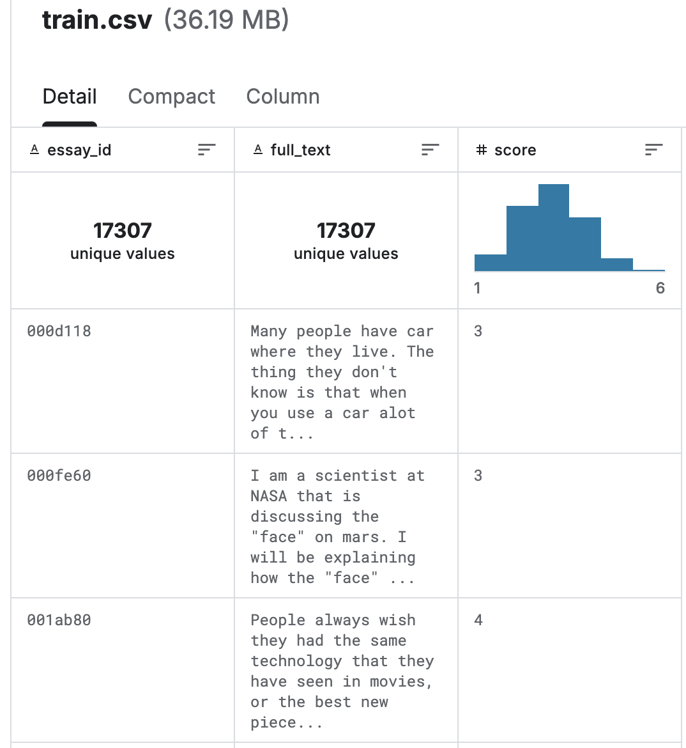
Task

Slide 3
Task
❌Classification
多元分類會完全丟失「分數之間的順序與距離關係」，這與比賽的評估指標（QWK）背道而馳。
Notes:
模型會把 1, 2, 3, 4, 5, 6 看作是 6 個完全獨立、互不相干的「類別（Categories）」，就像分類「貓、狗、鳥、魚、馬、羊」一樣。
因為它只在乎「你猜對了沒」，而不在乎「你猜得有多接近」。

Slide 4
Task
❌Classification
✓Ordinal regression
Notes:
把一個 6 分類問題，拆解成 5 個二分類（Binary Classification）問題

Slide 5
✓Ordinal regression
問題 1：這篇文章是否 > 1 分？（是/否）
問題 2：這篇文章是否 > 2 分？（是/否）
問題 3：這篇文章是否 > 3 分？（是/否）
問題 4：這篇文章是否 > 4 分？（是/否）
問題 5：這篇文章是否 > 5 分？（是/否）

Slide 6
✓Ordinal regression
問題 1：這篇文章是否 > 1 分？（是/否）
問題 2：這篇文章是否 > 2 分？（是/否）
問題 3：這篇文章是否 > 3 分？（是/否）
問題 4：這篇文章是否 > 4 分？（是/否）
問題 5：這篇文章是否 > 5 分？（是/否）
loss=keras.losses.BinaryCrossentropy()

Slide 7
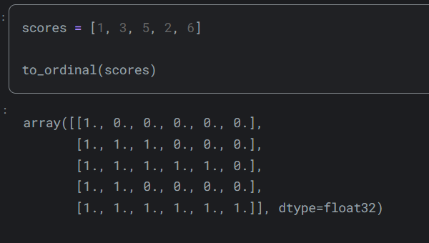
Process Labels for Ordinal Regression
將標籤轉換為序數矩陣，強制模型遵守作文分數的層級順序。

Slide 8
Task
❌Classification
✓Ordinal regression
✓ Regression
loss=keras.losses.MeanSquaredError()
Notes:
當我們把預測目標改為回歸問題（預測一個連續的浮點數，例如 3.72、4.15），並使用 MSE（均方誤差） 作為 Loss Function 時：
你會發現

Slide 9
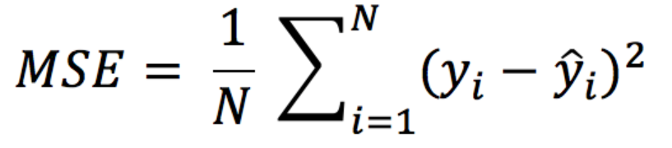
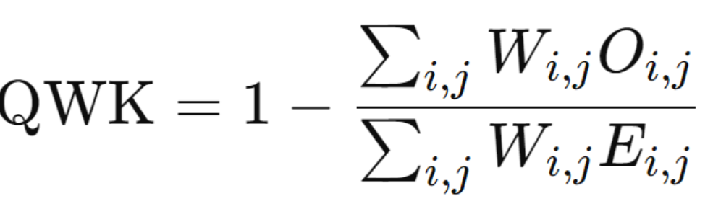
✓ Regression
Notes:
MSE 的數學公式跟 QWK 的懲罰邏輯很像

Slide 10
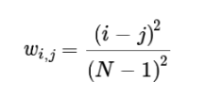
✓ Regression
Notes:
MSE 的數學公式跟 QWK 的懲罰邏輯很像
透過回歸，模型被強迫學到了順序與距離。
它知道 4 比 1 更接近 5，因此在優化過程中會盡可能讓預測值「靠近」真實分數，從而優化了 QWK 指標。

Slide 11
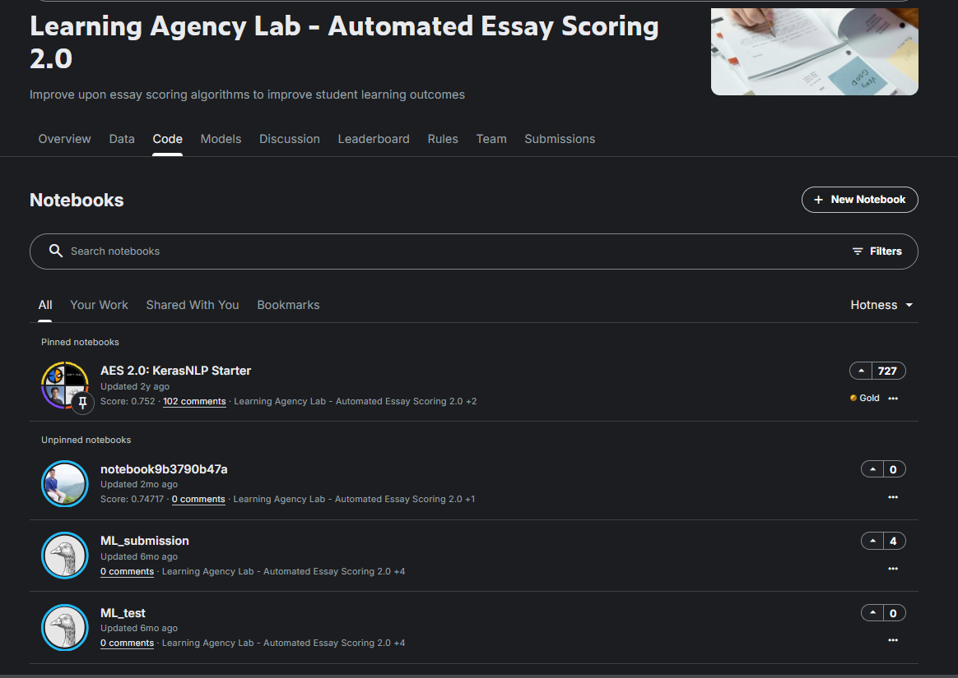
Reference code

Slide 12
Difficulty
由於 QWK 不可微分，模型無法直接計算梯度透過反向傳播來更新模型的權重。
Notes:
QWK 的計算過程包含step function，這在數學上是不可微的。也就是說，無法直接把 QWK 放進深度學習模型裡去跑反向傳播（Backpropagation）。

Slide 13
Difficulty
由於 QWK 不可微分，模型無法直接計算梯度透過反向傳播來更新模型的權重。
Binary Cross Entropy or MSE

Slide 14
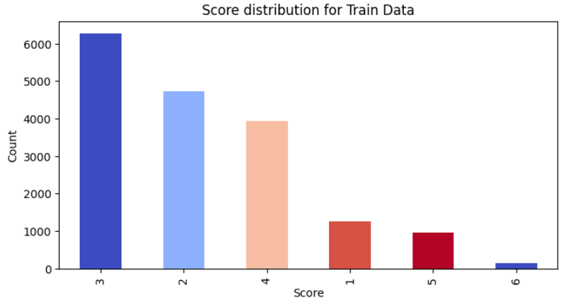
Difficulty
Class Imbalance
Notes:
(Class Imbalance)：分數分佈呈現類似鐘形曲線（常態分佈）。多數學生的文章集中在 3 分、4 分或 5 分，而極端的 1 分、2 分或 6 分樣本非常稀少，這讓模型很難學好極端分數的特徵。

Slide 15
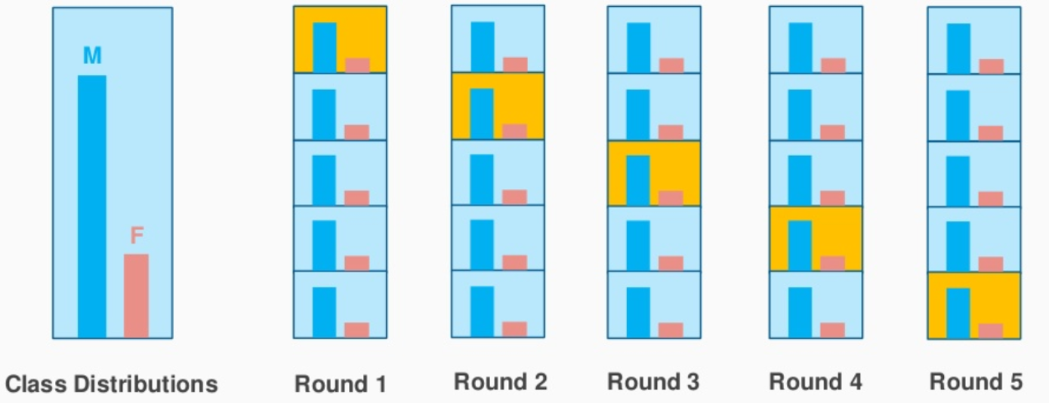
Difficulty
Class Imbalance
Stratified K-Fold
Notes:
在作文比賽中，6 分的作文通常極少，如果你做 5-Fold 交叉驗證，必須確保這少數的 6 分作文被均勻分配到 5 個 Fold 中，否則模型在某個沒有 6 分樣本的 Fold 裡就完全學不到高分作文的特徵。

Slide 16
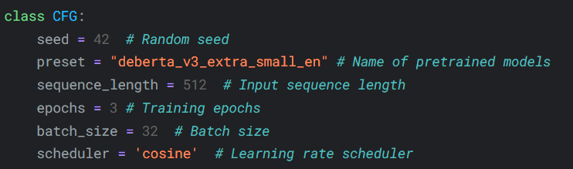

model
Notes:
微軟（Microsoft）發布的 DeBERTa-v3 pre-trained model 中，參數較少、專門處理英文（_en）的BERT 的改良版 模型尺寸（參數規格）的代稱。在 Kaggle 比賽或實務開發中，模型通常有 large、base、small、extra_small 等規格 如果說 deberta_v3_extra_small_en 是負責閱讀、理解文章的大腦， 那 DebertaV3Classifier 就是負責把大腦理解後的知識，轉換成「最終預測分數」的輸出 在真實世界中，每個學生寫的作文長度都不同。有人寫了 800 字，有人只寫了 50 字。 但是神經網路的輸入矩陣必須是整齊的方陣。因此我們必須設定一個固定的 Sequence Length（例如 512）：
太長就截斷（Truncation）：如果學生寫了 800 個 Token，而 seq_len 設 512，模型就只讀前 512 個 Token，後面的直接丟棄。
太短就填充（Padding）：如果學生只寫了 200 個 Token，模型讀完後，後面會自動補上 312 個特殊的 [PAD] 標記，把長度強行湊滿 512。
Batch Size 指的是模型在進行一次正向傳播（Forward Pass）與反向傳播（Backward Pass）時，同時處理的「樣本（文章）數量」。 Batch Size = 4：代表助教在桌上同時攤開 4 份學生的 essay，一眼掃過去同時看完這 4 份，然後根據這 4 份的綜合表現，調整一次自己心中的評分標準（更新權重）。

Slide 17
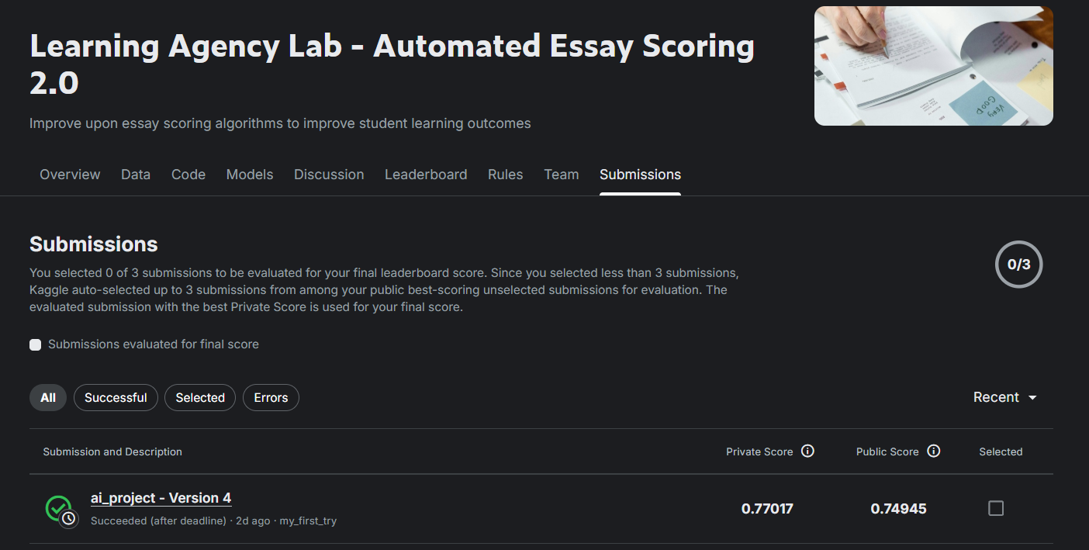
First submission

Slide 18
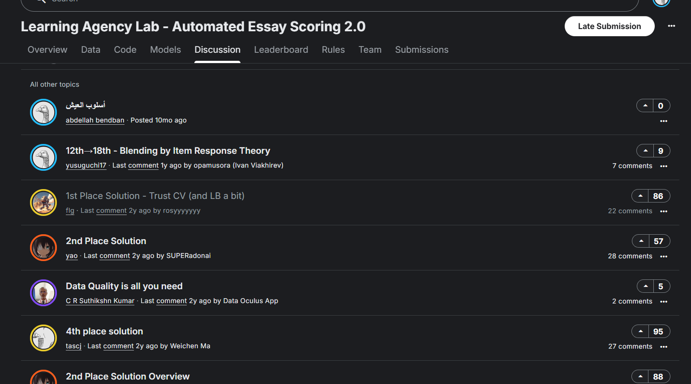
參考了Kaggle AES 2.0 討論區，加上我自己的理解

Slide 19
方法
先把 seq_length 、 batch … 改成 256、 8 讓訓練更快速，先確保方法有用，避免一直燒錢

Slide 20
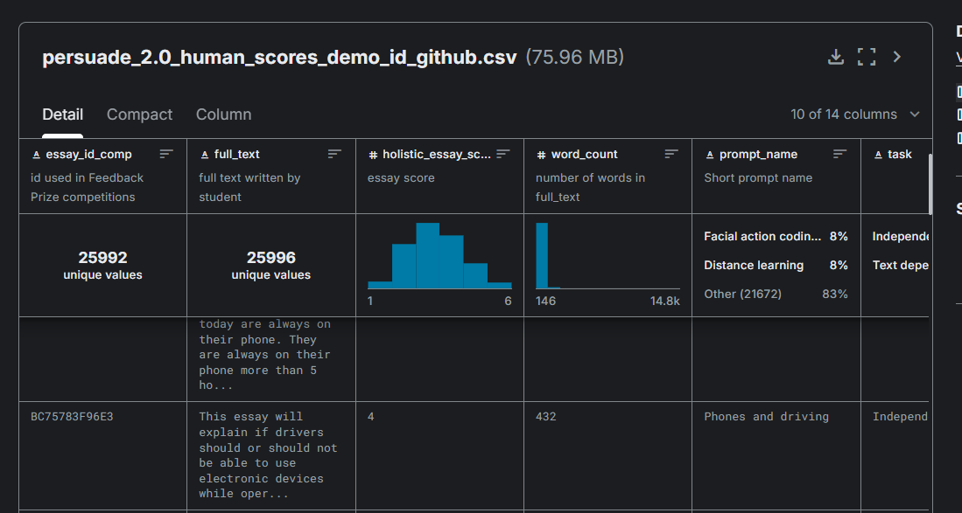
方法
先得到原資料缺少的 prompt_name ，再根據 prompt_name 去做 7-fold CV
Notes:
最完美的選擇是 StratifiedGroupKFold。這能確保：同一個題目的所有文章，只會同時出現在訓練集，或同時出現在驗證集。 每一折（Fold）裡，1~6 分的比例依然與原始資料維持平衡。

Slide 21
方法
先得到原資料缺少的 prompt_name ，再根據 prompt_name 去做 7-fold CV
2-stage training: 先用 persuade_2.0 pre_traning，再用原始資料 fine-tune
Notes:
最完美的選擇是 StratifiedGroupKFold。這能確保：同一個題目的所有文章，只會同時出現在訓練集，或同時出現在驗證集。 每一折（Fold）裡，1~6 分的比例依然與原始資料維持平衡。

Slide 22
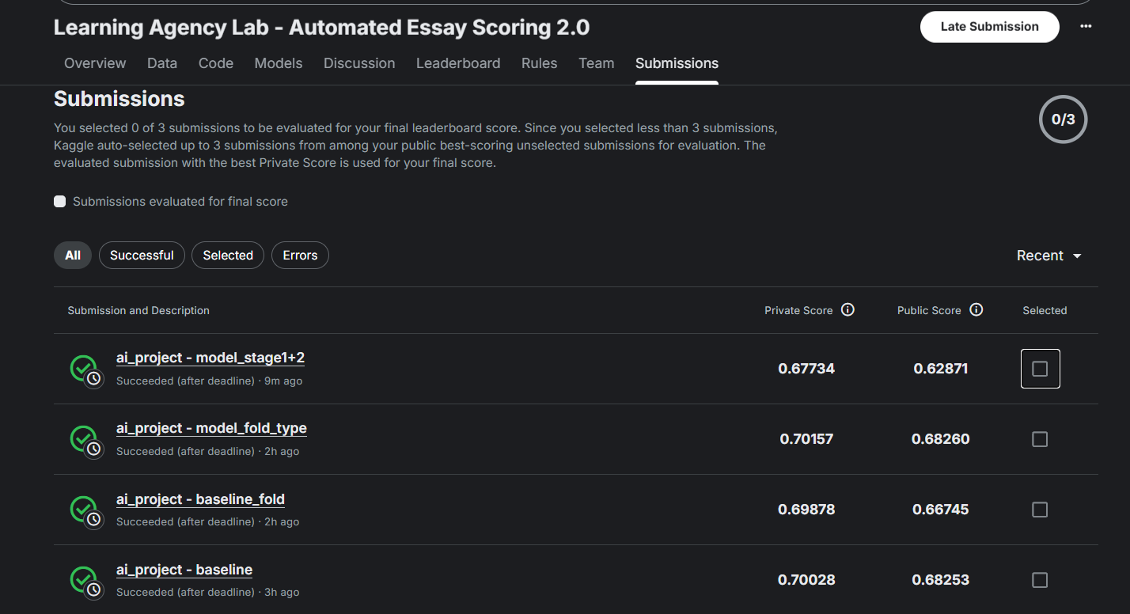

Slide 23
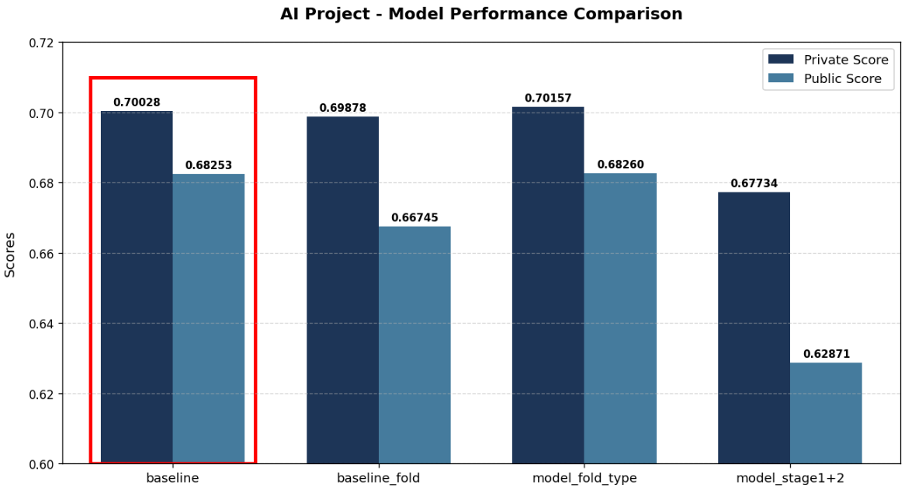

Slide 24
使用了討論區的方法，結果反而沒有比較好?

Slide 25
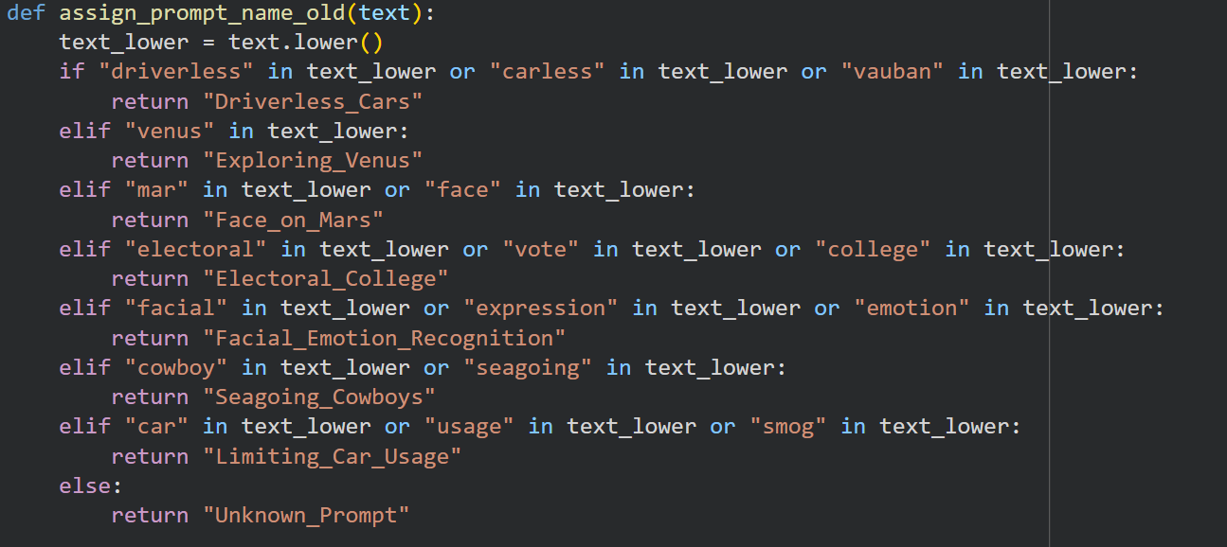
分類方式不好

Slide 26
TfidfVectorizer 搭配 Cosine Similarity
建立 7 個作文題目，並幫每個題目寫下一串最具代表性的 Keywords
Keywords 轉換成 7 個高維度的 TF-IDF 向量
計算兩個向量在空間中的夾角
夾角越小，餘弦值越接近 1，代表兩篇文本使用的詞彙相似程度

Slide 27
評分標準改變了
直接把新舊資料混在一起訓練會干擾模型
Notes:
既然舊資料的原始標籤不符合新標準，用在新資料上微調好的模型，重新去幫舊資料打分數（打上浮點數標籤，不進行四捨五入）。

Slide 28
評分標準改變了
直接把新舊資料混在一起訓練會干擾模型
舊資料轉換為符合新資料評分標準的訓練集
Notes:
既然舊資料的原始標籤不符合新標準，用在新資料上微調好的模型，重新去幫舊資料打分數（打上浮點數標籤，不進行四捨五入）。

Slide 29
評分標準改變了
直接把新舊資料混在一起訓練會干擾模型
舊資料轉換為符合新資料評分標準的訓練集
AES data ➜ train DeBERTa ➜ Pseudo-Labeling ➜ get new_score
➜ mix AES and persuade 2.0 with new_score to train model
Notes:
既然舊資料的原始標籤不符合新標準，用在新資料上微調好的模型，重新去幫舊資料打分數（打上浮點數標籤，不進行四捨五入）。

Slide 30
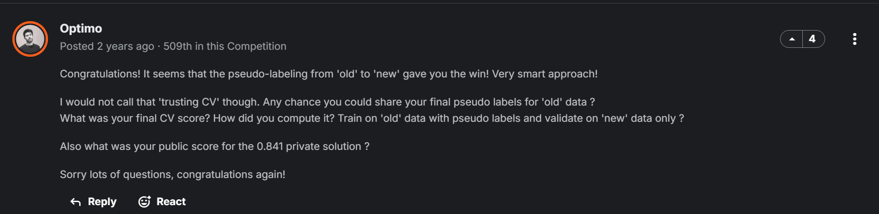
Notes:
只用這次比賽的新資料（標籤絕對正確、符合當前評分標準）來訓練一個強大的 DeBERTa 融合模型。
把那些有標籤落差的歷史舊資料拿出來，丟進這個「新裁判模型」裡進行預測。
模型預測舊資料時，輸出的不是硬生生的整數（1, 2, 3...），而是連續型的浮點數（例如: 3.42 分、4.78分）。
浮點數蘊含了極高的「資訊量」。一個被評為 3.42 的文章，代表它介於 3 分到 4 分之間，但偏向 3 分。這種細微的語意豐富度，比單純給它一個死板的整數「3」或「4」，更能幫助模型理解文章質量的微小差距。
現在，手上有了：
這次比賽的新資料（標籤為整數：1, 2, 3...）。
被現代標準洗禮過的舊資料（標籤為精準的浮點數：3.42, 4.78...）。
他把這兩批資料打包混在一起，重新訓練一個最終的終極模型。

Slide 31
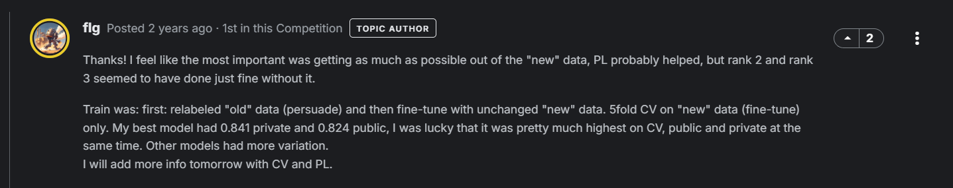
Notes:
只用這次比賽的新資料（標籤絕對正確、符合當前評分標準）來訓練一個強大的 DeBERTa 融合模型。
把那些有標籤落差的歷史舊資料拿出來，丟進這個「新裁判模型」裡進行預測。
模型預測舊資料時，輸出的不是硬生生的整數（1, 2, 3...），而是連續型的浮點數（例如: 3.42 分、4.78分）。
浮點數蘊含了極高的「資訊量」。一個被評為 3.42 的文章，代表它介於 3 分到 4 分之間，但偏向 3 分。這種細微的語意豐富度，比單純給它一個死板的整數「3」或「4」，更能幫助模型理解文章質量的微小差距。
現在，手上有了：
這次比賽的新資料（標籤為整數：1, 2, 3...）。
被現代標準洗禮過的舊資料（標籤為精準的浮點數：3.42, 4.78...）。
他把這兩批資料打包混在一起，重新訓練一個最終的終極模型。

Slide 32
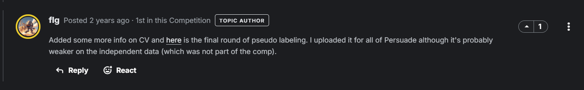
Notes:
只用這次比賽的新資料（標籤絕對正確、符合當前評分標準）來訓練一個強大的 DeBERTa 融合模型。
把那些有標籤落差的歷史舊資料拿出來，丟進這個「新裁判模型」裡進行預測。
模型預測舊資料時，輸出的不是硬生生的整數（1, 2, 3...），而是連續型的浮點數（例如: 3.42 分、4.78分）。
浮點數蘊含了極高的「資訊量」。一個被評為 3.42 的文章，代表它介於 3 分到 4 分之間，但偏向 3 分。這種細微的語意豐富度，比單純給它一個死板的整數「3」或「4」，更能幫助模型理解文章質量的微小差距。
現在，手上有了：
這次比賽的新資料（標籤為整數：1, 2, 3...）。
被現代標準洗禮過的舊資料（標籤為精準的浮點數：3.42, 4.78...）。
他把這兩批資料打包混在一起，重新訓練一個最終的終極模型。

Slide 33
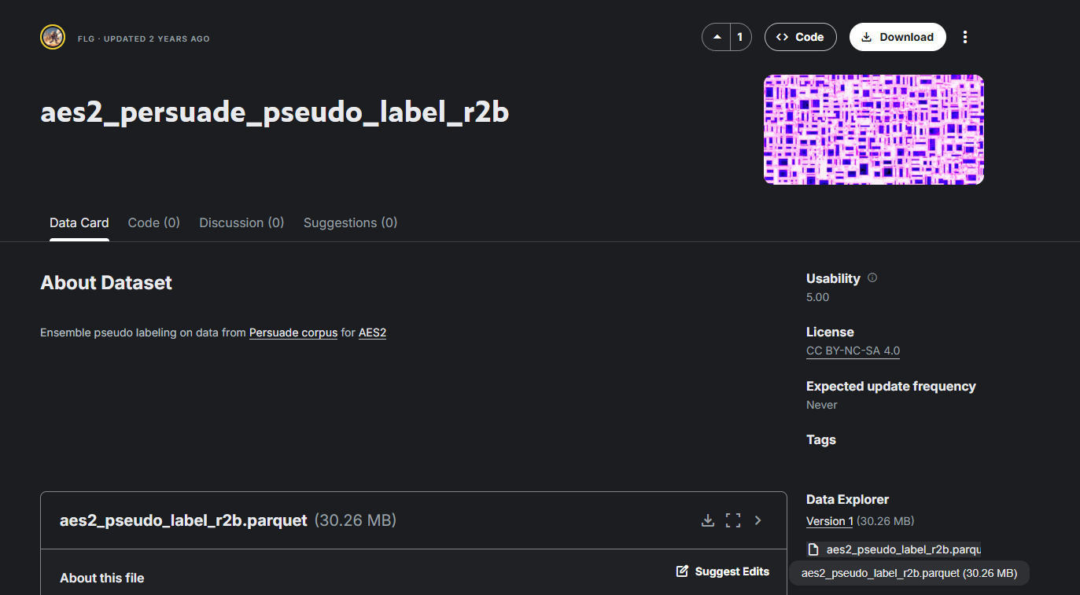

Slide 34
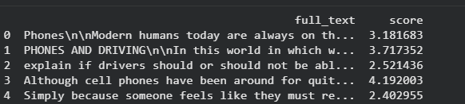
Pseudo-Labeling
AES data ➜ train DeBERTa ➜ Pseudo-Labeling ➜ get new_score
➜ mix AES and persuade 2.0 with new_score to train model
每一階段都基於 prompt_id + score 的 Stratified 5 fold CV
Notes:
只用這次比賽的新資料（標籤絕對正確、符合當前評分標準）來訓練一個強大的 DeBERTa 融合模型。
把那些有標籤落差的歷史舊資料拿出來，丟進這個「新裁判模型」裡進行預測。
模型預測舊資料時，輸出的不是硬生生的整數（1, 2, 3...），而是連續型的浮點數（例如: 3.42 分、4.78分）。
浮點數蘊含了極高的「資訊量」。一個被評為 3.42 的文章，代表它介於 3 分到 4 分之間，但偏向 3 分。這種細微的語意豐富度，比單純給它一個死板的整數「3」或「4」，更能幫助模型理解文章質量的微小差距。
現在，手上有了：
這次比賽的新資料（標籤為整數：1, 2, 3...）。
被現代標準洗禮過的舊資料（標籤為精準的浮點數：3.42, 4.78...）。
他把這兩批資料打包混在一起，重新訓練一個最終的終極模型。

Slide 35
Thresholding
Nelder-Mead
在驗證集上尋找完美的切分點
（例如：大於 2.51 算 3 分，大於 3.48 算 4 分）
為了防止閾值在驗證集上 overfitting，NO1 使用了 3 個不同的隨機種子（3-Seed Average）來平均所有模型的閾值 (沒實作)
Notes:
因為這場比賽的本質是分類（1-6分），但直接當成分類任務訓練效果很差（無法體現 1 分到 2 分的差距小於 1 分到 6 分）。
因此頂尖選手全部採用迴歸（Regression）或序數迴歸（Ordinal Regression）來訓練，放行模型輸出連續的浮點數（例如 3.42 分）。
動態閾值優化：如何把 3.42 變成整數？直接四捨五入就輸了。高分選手會使用優化演算法（如 Nelder-Mead 或 Optuna），在本地的驗證集上反覆尋找最完美的切分點（例如：大於 2.51 算 3 分，大於 3.48 算 4 分）。
防止過擬合（Overfitting）：前幾名都有提到，為了防止閾值在驗證集上過度擬合，他使用了 3 個不同的隨機種子（3-Seed Average）來平均所有模型的閾值，但這樣做造成容量很大，很消耗資源，但是有效的

Slide 36
Model + Method
Core ： DebertaV3Classifier
Preset： deberta_v3_base
Sequence Length： 512
Loss Function： MeanSquaredError
Optimizer： AdamW
LR =5e-6
Weight Decay = 0.01
Batch size = 32
Epochs = 3
Stratified 5-Fold / Nelder-Mead / PL

Slide 37
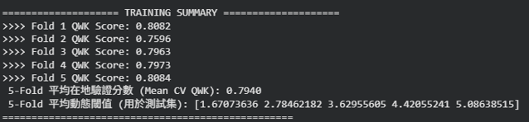
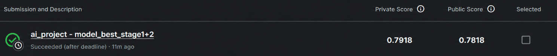
Result

Slide 38
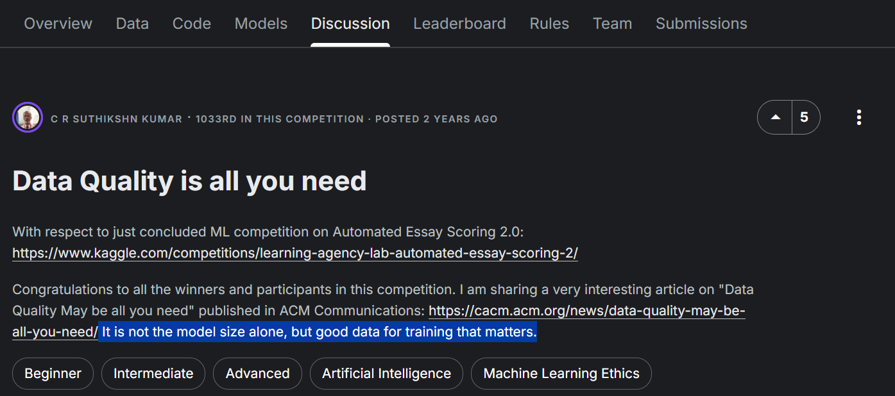
Model_centric ➜ data_centric
Notes:
過去 AI 界認為只要模型越大、算力越多就會越強，導致參數一路飆升至萬億級別（如 GPT-4）。
DeepMind 在 2022 年證明，如果不按比例增加訓練資料，一味放大模型是低效的。
體積僅有四分之一但餵了 4 倍資料的 Chinchilla 模型，表現反而超越了巨大的 Gopher。
研究指出，人類社會產生的優質文字（論文、書籍）總量即將被頂級模型消耗殆盡。AI 發展面臨嚴重的「資料荒」。
記憶而非泛化： 資料中若包含大量「高度相似、重寫」的重複內容，會導致模型只會「死記硬背」原文（甚至洩漏個資與版權內容），失去推理與泛化能力。
浪費模型容量： 研究發現，僅僅重複 0.1% 的資料 100 次，就會讓模型的實質運算容量與準確度直接折半。
AI 的勝負關鍵已經從「誰的算力大、參數多」，轉變成「誰能更聰明地篩選資料、並安全地生成高質量資料」。

Slide 39
The End

